Slide 1

AI 캡스톤 디자인
4int(포인트)
21619010 문채은, 21619025 임소영,
22619016 엄다현, 22619029 최예나

Slide 2
01
CONTENTS
프로젝트 설명
진행 상황
02
역할 분배
03

Slide 3
프로젝트 설명
01
간략한 내용 설명
프로젝트 목표

Slide 4
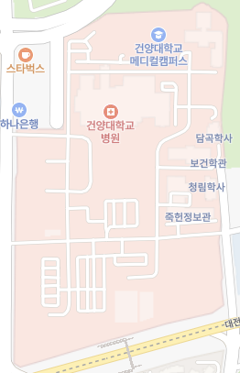
프로젝트 설명
건양대학교 내 공간을 3D로 구현하고, AR 환경과 연동하여 경로를 안내하는 프로젝트
3D로 만든 건양대학교 마스코트인 뀨(KYU)와 함께 길찾기를 보다 더 쉽게 할 수 있도록 제안
출처: 네이버 지도(건양대학교)

Slide 5
진행 상황
02

Slide 6
진행 상황
Blender 프로그램 활용, 3D 캐릭터 생성하여 Unity에서 보이는지 확인
안드로이드 핸드폰과 Unity를 연동하여 실제 공간에서도 3D 캐릭터를 볼 수 있는지 확인
3D 캐릭터(뀨) 전신 모델 뼈대 생성 중(구체화 작업)
UI 생성 중

Slide 7
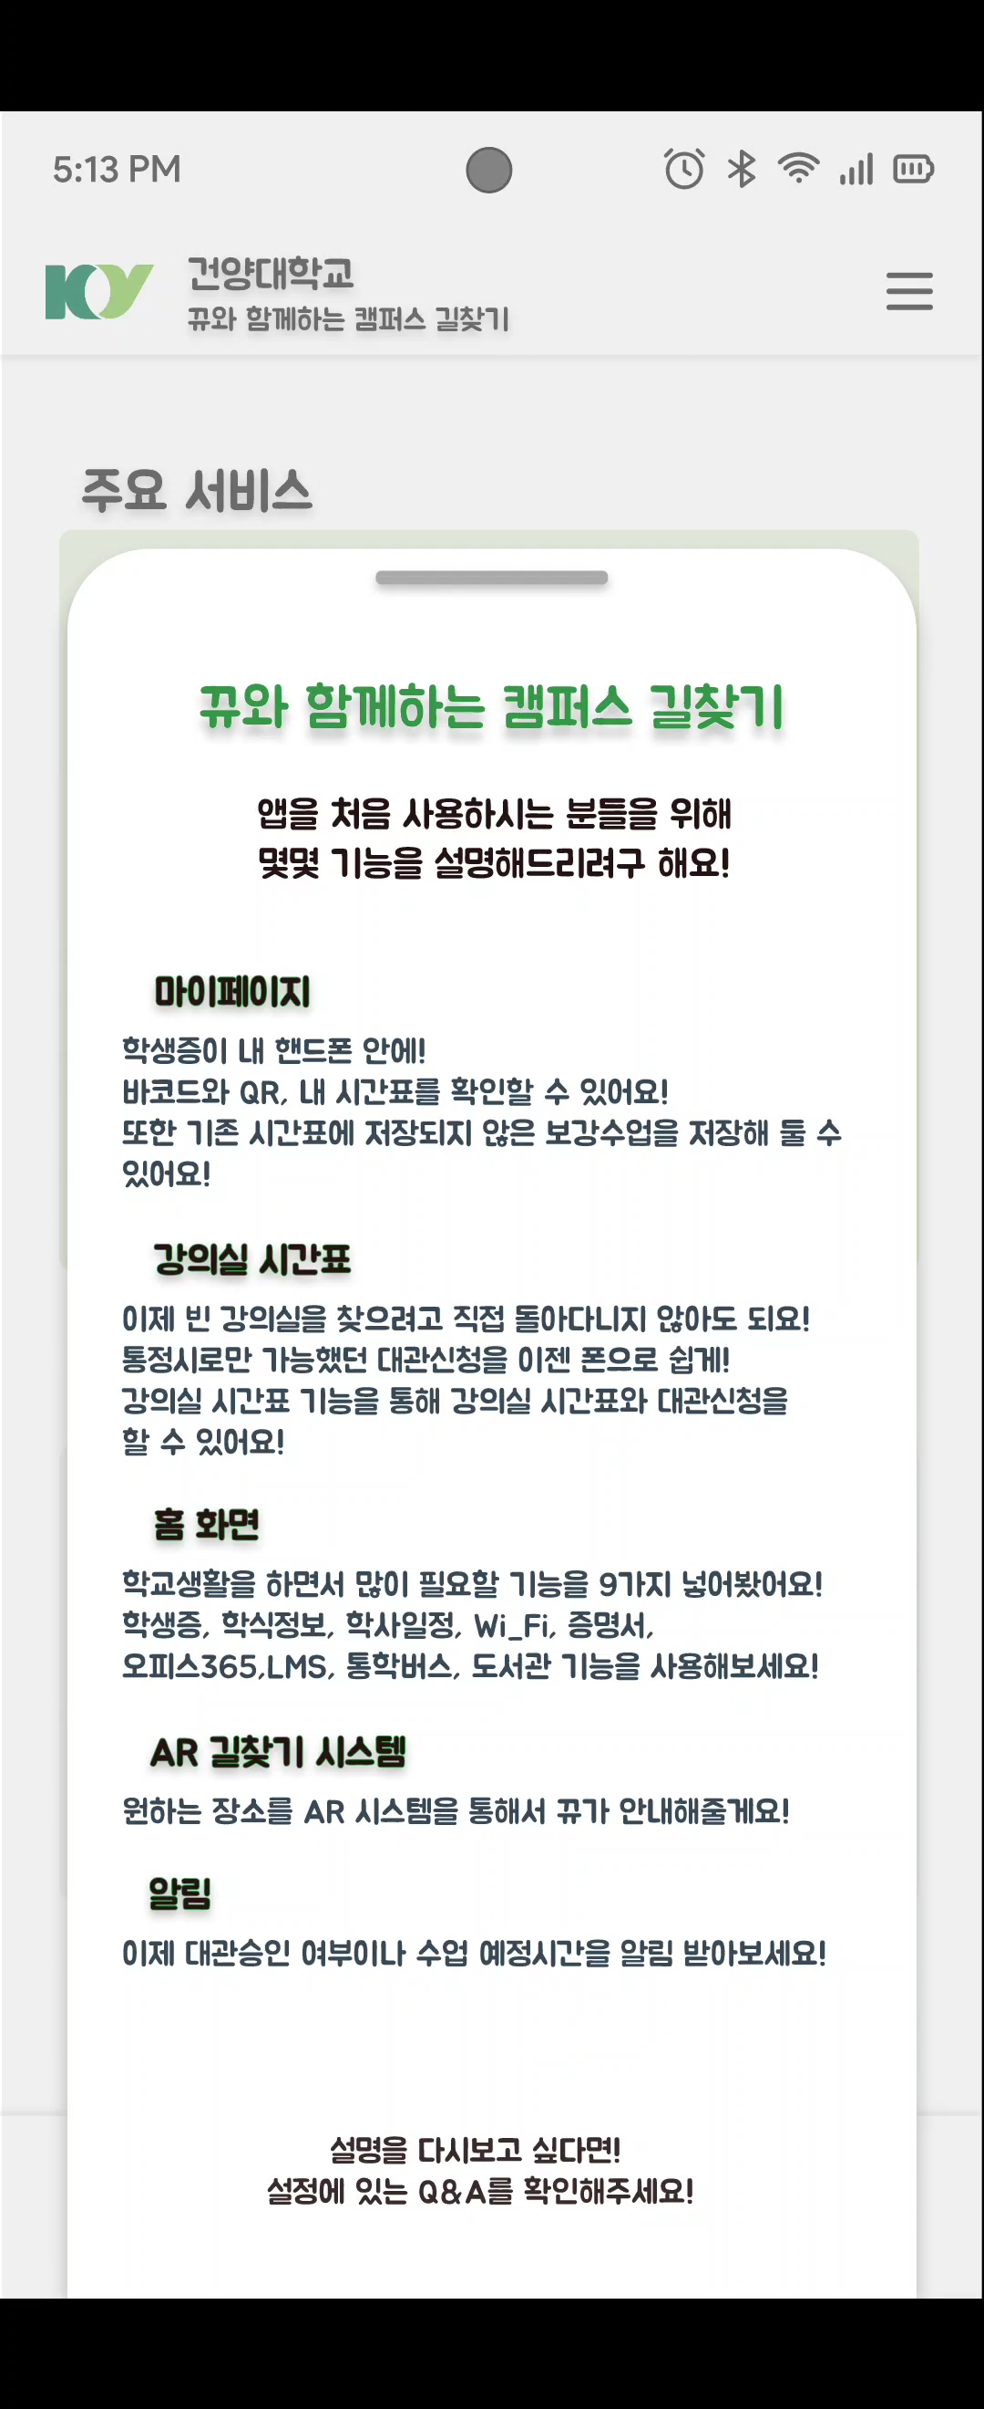
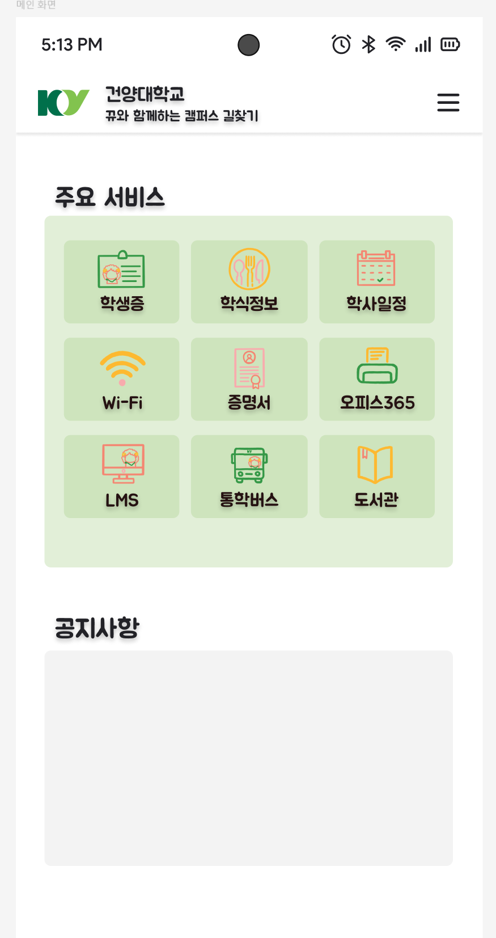
진행 상황
<구현 중인 UI 미리보기>

Slide 8
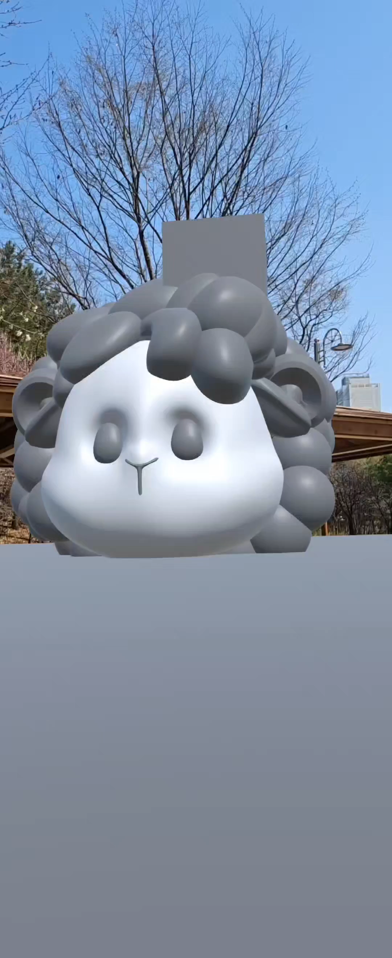
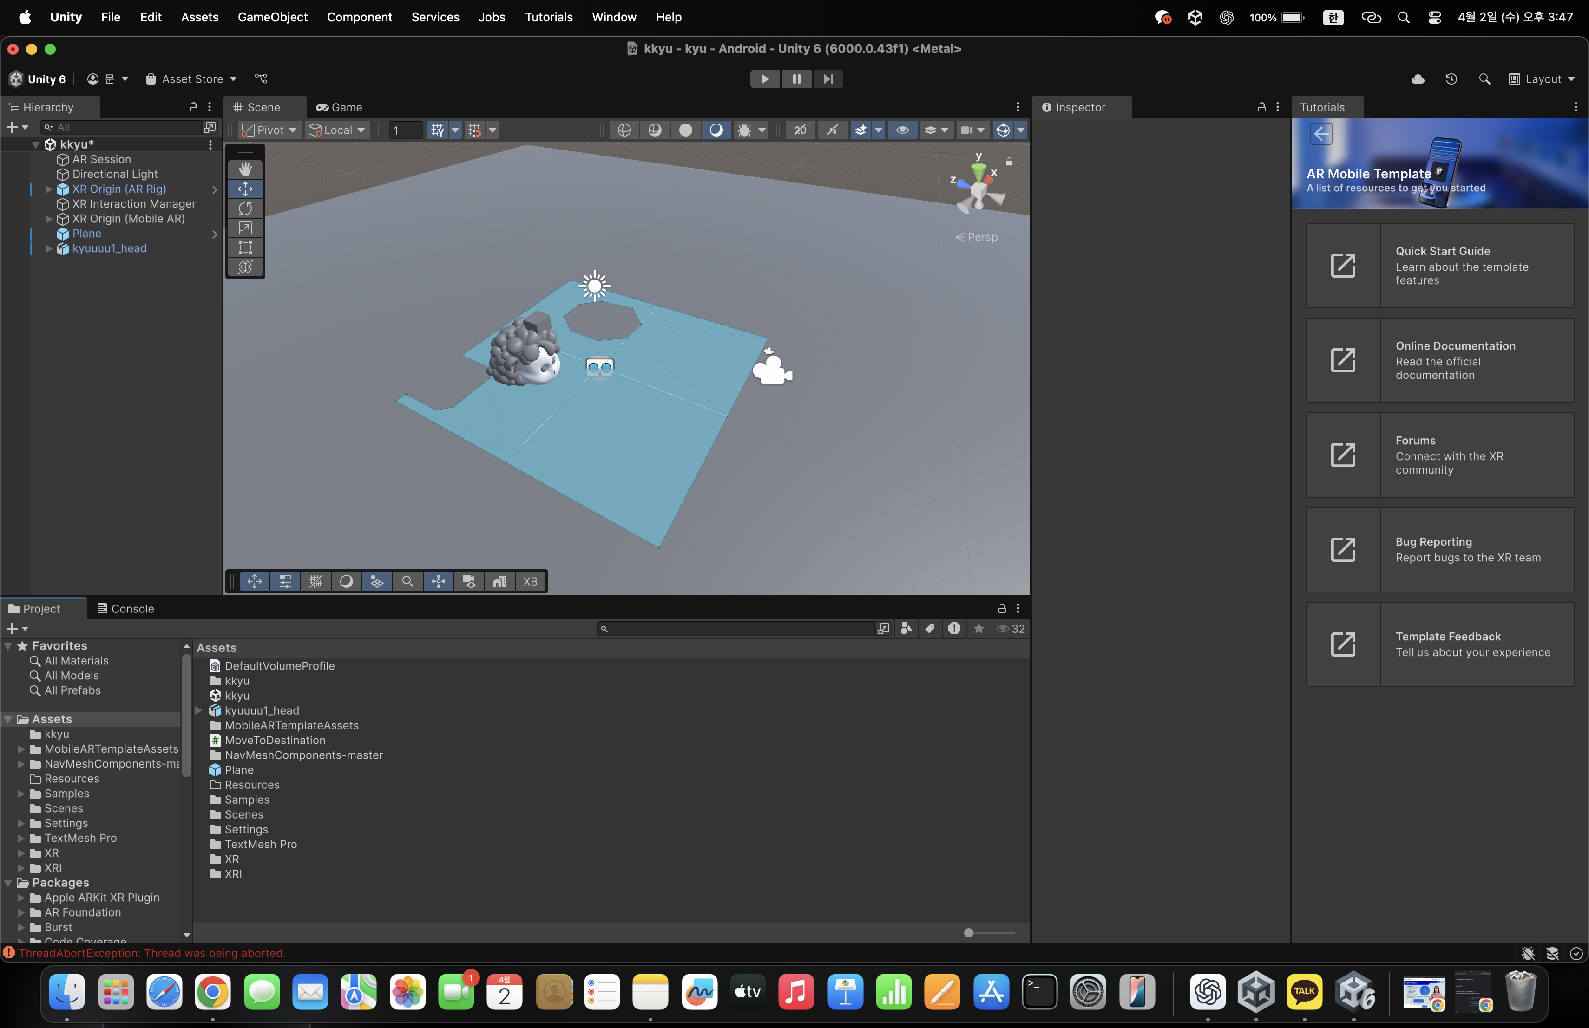
진행 상황
<구현된 AR>

Slide 9
역할 분배
03

Slide 10
역할 분배
엄다현: 팀장, 블랜더 활용 마스코트 생성, 학교 맵과 AR 연동
문채은: Polycam 사용하여 건물 내부 이미지 생성, 유니티 활용하여 ar 환경 구축
임소영: Polycam 보조, 논문 초안 작성, PPT 제작
최예나: 실제 사용성 검증, 논문 서치 및 정리

Slide 11

Thank you
Thank you for listening to my presentation

